Slide 1
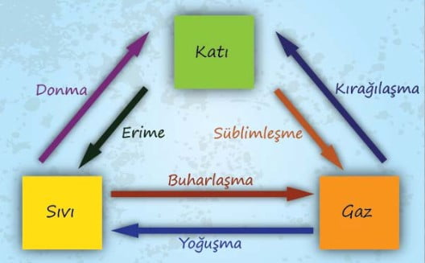

HAL DEĞİŞİMİ

Slide 2
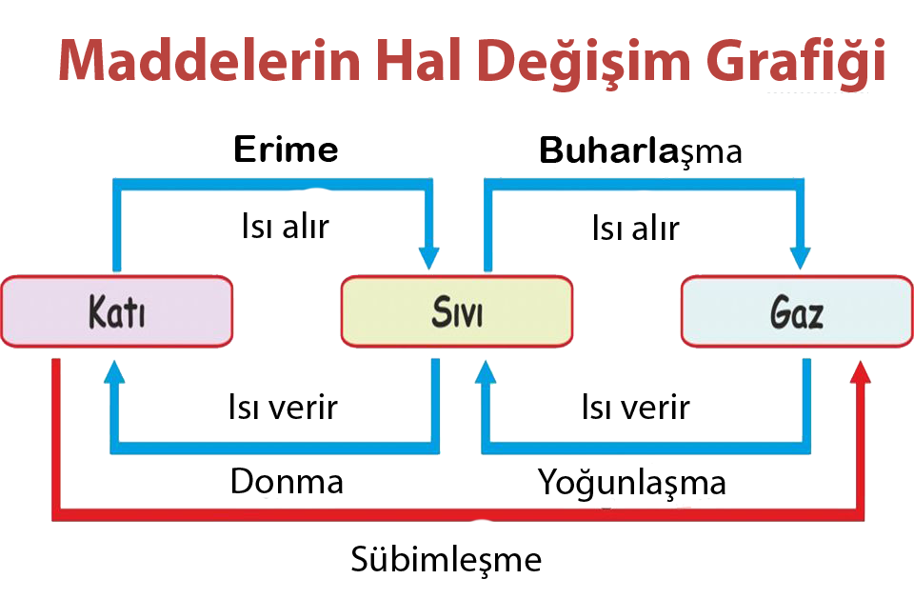
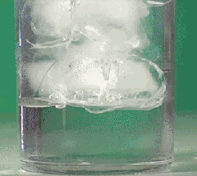
Maddeler doğada katı, sıvı ve gaz halinde bulunur. Maddeler ısı alarak ya da ısı vererek molekülleri arasındaki çekim kuvvetleri azalır yada çekim kuvvetleri artar. Böylece maddenin bir halden başka bir hale geçmesine hal değişimi denir.

Slide 3
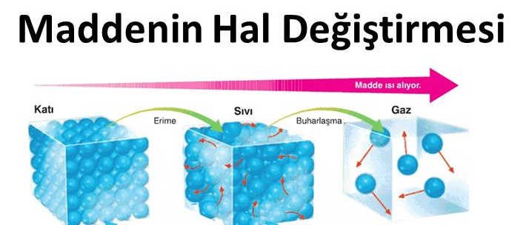
Bir maddenin hal değiştirebilmesi için verilmesi gereken ısıya hal değişim ısısı denir.
Maddenin Hal Değiştirme Isısı
Kütleye
Maddenin cinsine bağlıdır

Slide 4
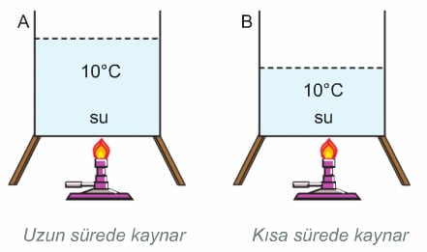
Kütle
ilk sıcaklıkları aynı olan farklı ağırlıklardaki maddelerin hal değiştirebilmesi için verilmesi gereken ısı miktarları farklıdır. Kütle arttıkça maddenin hal değiştirebilmesi için ihtiyacı olan ısı miktarı artar

Slide 5
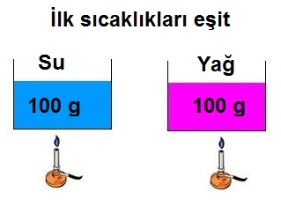
Maddenin cinsi
Eşit kütlelerdeki farklı cins maddelerin hal değiştirebilmeleri için ihtiyaçları olan ısı miktarları farklıdır.

Slide 6
HAL DEĞİŞİM ISILARI
Hal değişim ısıları maddenin ayırt edici özelliklerinden biridir.
Hal değişim ısıları “L “ ile gösterilir.
Birimi J/g 'dır.

Slide 7
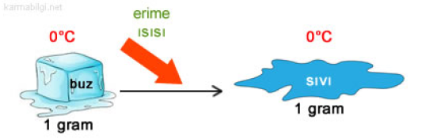
Erime Isısı
Erime sıcaklığındaki katı bir maddenin 1 gramının sıvı hale geçebilmesi için maddeye verilmesi gereken ısı miktarına erime ısısı denir.
Erime ısısı "Le" ile gösterilir. Birimi J/g dır.

Slide 8
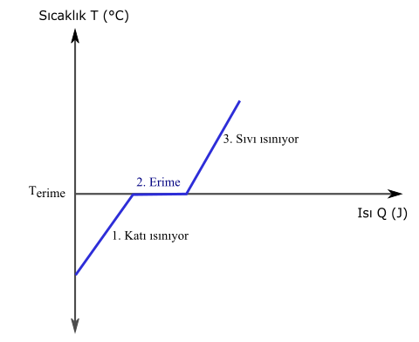
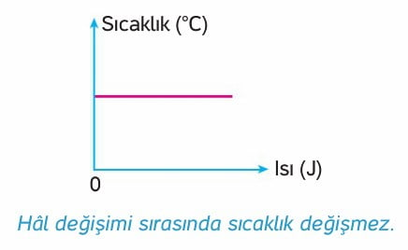
Erime sıcaklığına gelen madde ısı almasına rağmen sıcaklığı artmaz. Aldığı ısıyı hal değişimi için maddenin tanecikleri arasındaki bağların koparılmasına kullanılır.

Slide 9
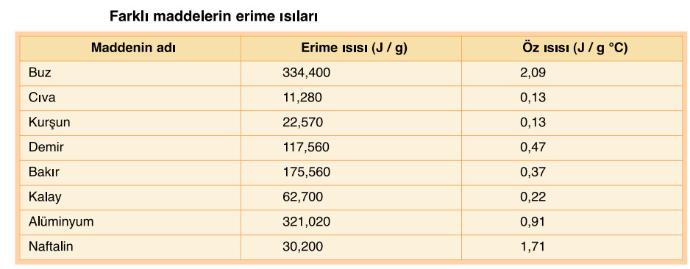
Erime ısısı maddelerin ayırt edici özelliğidir.
Her maddenin erime ısısı farklıdır.

Slide 10
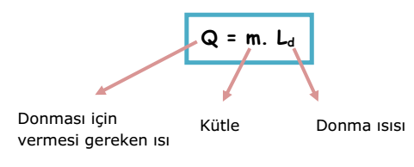
Donma Isısı
Donma sıcaklığındaki 1gr saf sıvının tamamının katı hale geçmesi için çevreye vermesi gereken ısıya donma ısısı denir.
Donma ısısı "Ld" ile gösterilir. Birimi j/g dır.

Slide 11
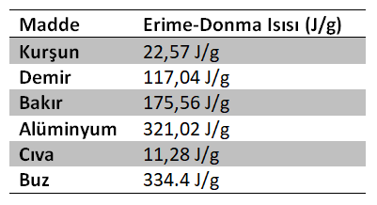
Bir maddenin erime ve donma sıcaklıkları aynıdır.
Bir maddenin erime ve donma ısıları aynıdır.

Slide 12
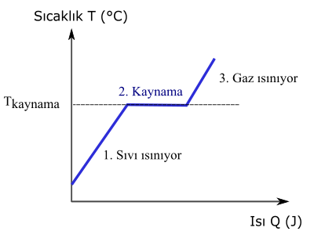
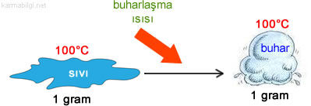
Buharlaşma Isısı
Kaynama sıcaklığındaki 1gram saf sıvı maddenin gaz hale geçmesi için alması gereken ısıya buharlaşma ısısı denir.
Buharlaşma ısısı "Lb" ile gösterilir. Birimi J/g dır.

Slide 13
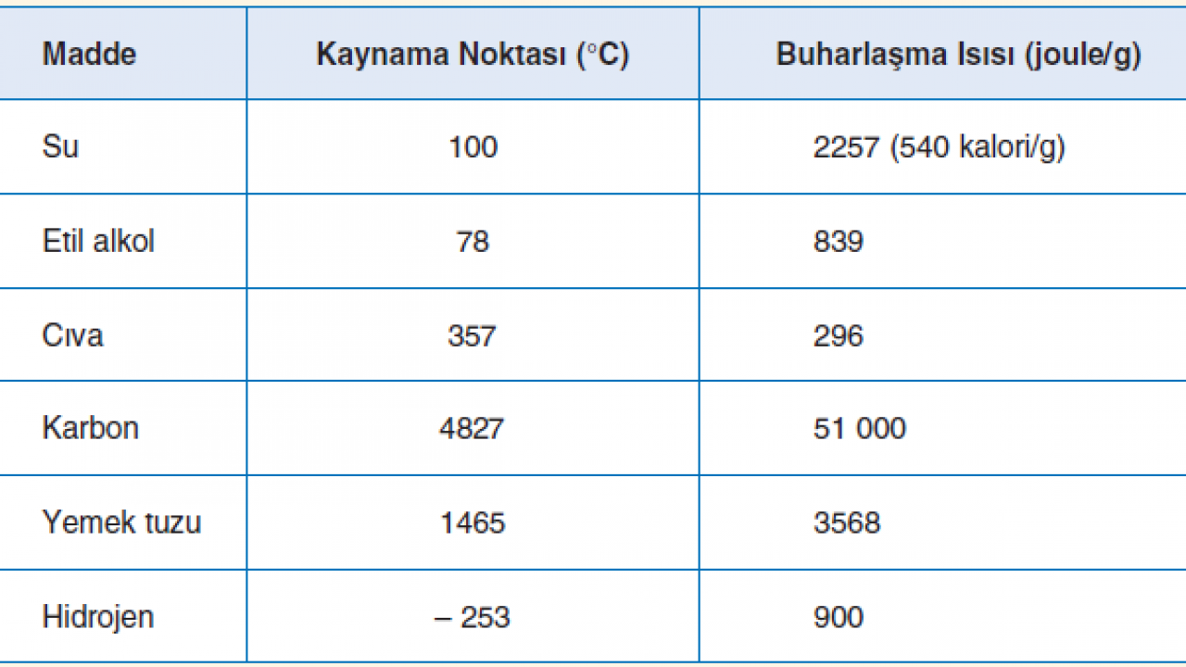
Buharlaşma ısısı maddelerin ayırt edici özelliklerinden biridir
Her saf maddenin buharlaşma ısısı farklıdır.

Slide 14
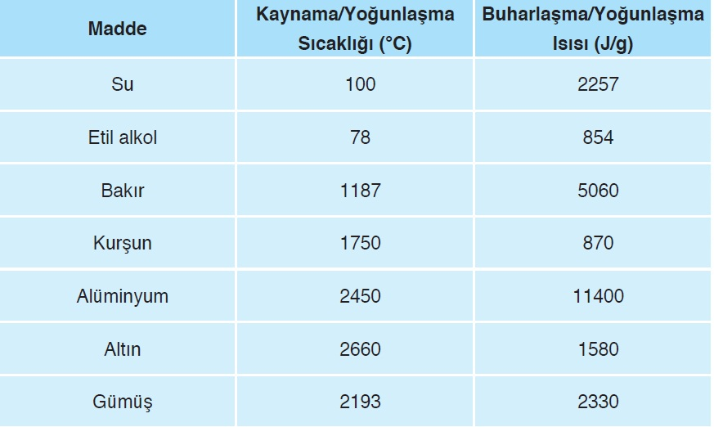
Yoğuşma Isısı
Kaynama sıcaklığındaki 1 gram gaz maddenin sıvı hale geçerken dışarıya verdiği ısıya yoğuşma ısısı denir.
Yoğuşma ısısı "Ly" ile gösterilir. Birimi J/g dır.
Yoğuşma ısısı buharlaşma ısısına eşittir.

Slide 15
Eşit kütleli farklı maddeler hal değiştirirken hal değiştirme ısısı büyük olan madde daha fazla ısı alır veya daha fazla ısı verir. Hal değiştirmesi uzun sürer.
Aynı maddelerin hal değiştirirken kütlesi büyük olan madde daha fazla ısı alır veya daha fazla ısı verir.

Slide 16
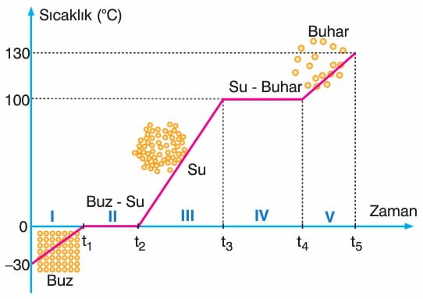
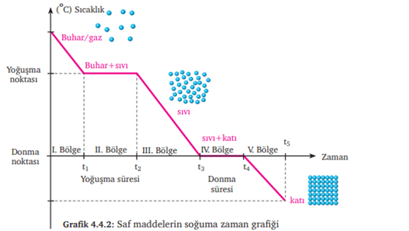
HAL DEĞİŞİM GRAFİKLERİ

Slide 17
ISINMA GRAFİĞİ
Yandaki grafikte -30⁰C bulunan buzun ısıtılması ile oluşan sıcaklık zaman grafiği görülmektedir.

Slide 18
I. bölümde madde buz (katı) haldedir. Madde dışarıdan ısı aldığı için taneciklerinin hareket enerjileri artar ve sıcaklık 0⁰C ye kadar artmıştır.
I. bölümde madde
katı haldedir
sıcaklık artıyor
hal değişimi yoktur

Slide 19
II. bölümde alınan ısı taneciklerin hareketini arttırmıştır ve buzun erimesini sağlamış. Eriyen buzun sıcaklığı hal değişim tamamlanıncaya kadar sa­bit kalır. Kapta buz ve sudan oluşan heterojen karışım vardır.
II. bölümde madde
katı -sıvı haldedir
sıcaklık sabittir.
hal değişimi vardır

Slide 20
III. bölümde alınan ısı taneciklerin hareketini arttırarak suyun sıcaklığını 100⁰C 'ye kadar yükselmiştir
III. bölümde madde
sıvı haldedir
sıcaklık artıyor
hal değişimi yoktur

Slide 21
IV.bölümde alınan ısı suyun taneciklerinin hareket enerjisini arttırır ve suyun buharlaşması için kullanılır. Kaynama (hal değişimi) tamamlanıncaya kadar sıcaklık sabit kalır. Kapta su ve buhar (sıvı gaz) bir arada bulunur.
IV. bölümde madde
sıvı -gaz haldedir
sıcaklık sabittir.
hal değişimi vardır

Slide 22
V. bölümde alınan ısı buhar halinde bulunan maddenin sıcaklığının 130⁰C 'ye kadar yükselmesine neden olur.
V. bölümde madde
gaz haldedir
sıcaklık artıyor
hal değişimi yoktur

Slide 23
II ve IV bölümde hal değişimi olduğu için sıcaklık sabit kalır ve maddenin iki hali de gözlemlenir. Hal değişimi sırasında sıcaklığın artmamasının sebebi moleküller arası bağları zayıflatmak için kullanılır ısı.

Slide 24
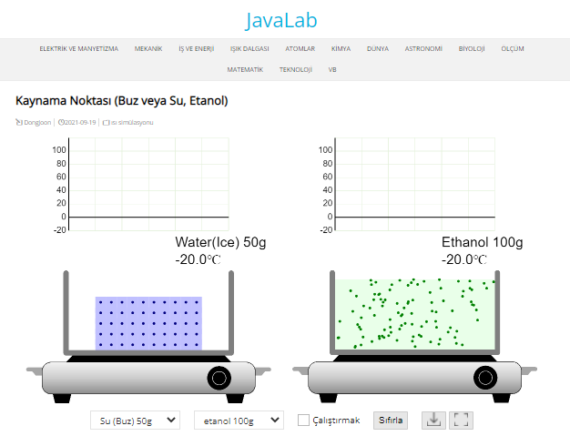
Isınma grafiği simülasyon
https://javalab.org/en/boiling_point_en/

Slide 25
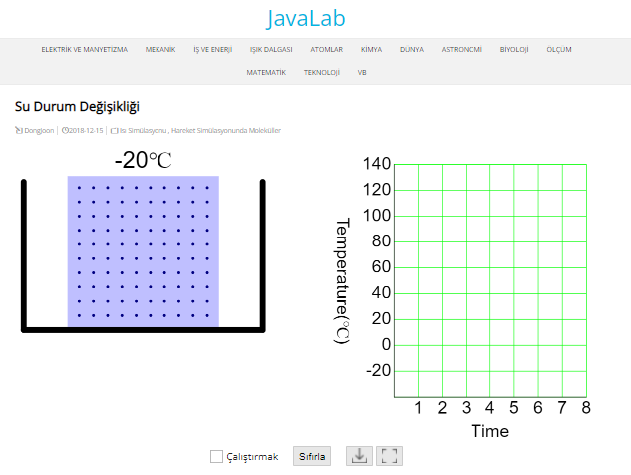
Suyun hal değişim simülasyon
https://javalab.org/en/status_change_of_water_en/

Slide 26
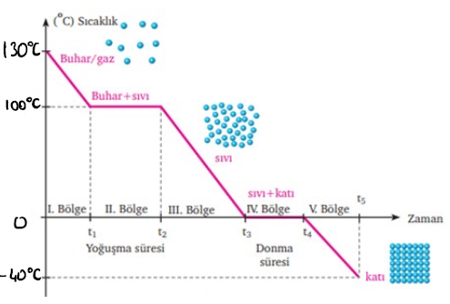
SOĞUMA GRAFİĞİ
Saf maddeler soğuk ortama bırakıldıklarında ortama ısı vererek sıcaklıkları azalır ve maddenin tanecikleri arasındaki mesafe değişir.
Yandaki grafikte 130⁰C de bulunan su buharının soğuması ile oluşan sıcaklık- zaman grafiği görülmektedir.

Slide 27
I. bölümde 130⁰C deki su buharı, ortama ısı vererek taneciklerinin hareket enerjisi azalır, sıcaklığı 100⁰C 'ye kadar düşer
I. bölümde madde
gaz haldedir
sıcaklık azalır
hal değişimi yoktur

Slide 28
II. bölümde su buharının ortama verdiği ısı tanecikler arası mesafenin azalmasına neden olur ve su buharı yoğuşmaya başlar. Yoğuşma tamamlanıncaya (hal değişimi) kadar sıcaklık sabit kalır. Kapta su buharı ve su (gaz-sıvı) bir arada bulunur
II. bölümde madde
sıvı -gaz haldedir
sıcaklık sabittir.
hal değişimi vardır

Slide 29
III. bölümde su ortama ısı vermeye devam ettiği için sıcaklığı 0⁰C'ye kadar düşer
III. bölümde madde
sıvı haldedir
sıcaklık azalır
hal değişimi yoktur

Slide 30
IV. bölümde su donmaya başlar. Ortama verdiği ısı hal değiştirmesine neden olur. Hal değiştirme tamamlanıncaya kadar suyun sıcaklığı sabit kalır ve kapta sıvı ve katı bir arada bulunur.
IV. bölümde madde
sıvı -katı haldedir
sıcaklık sabittir.
hal değişimi vardır

Slide 31
V bölümünde buz çevreye ısı verir ve sıcaklığı giderek azalmaktadır
V. bölümde madde
katı haldedir
sıcaklık azalır
hal değişimi yoktur

Slide 32
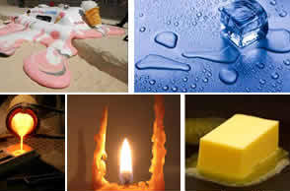
Günlük Hayatta Hal Değişimi Ve Isı Alışveriş Örnekleri

Slide 33
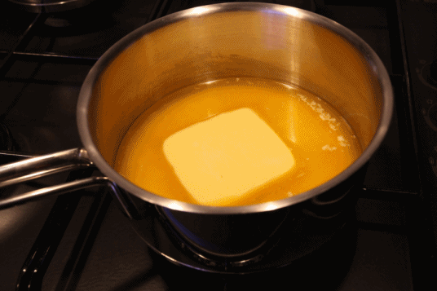
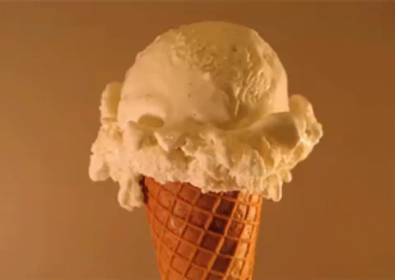
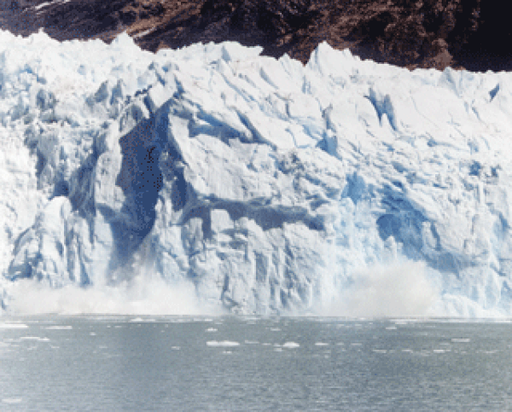
Katı yağın , buzun , dondurmanın erimesi
Kışın soğuk havalarda göl ve akarsuların donması

Slide 34
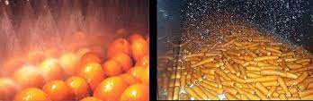
Kışın meyve - sebze hallerinde meyve - sebzenin donmaması için ortama su bırakılır. Böylece su donarken ortama ısı verdiği için meyve sebze donmaz.

Slide 35
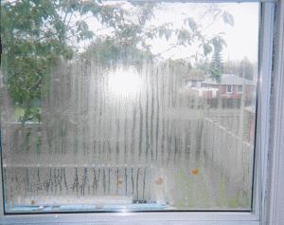
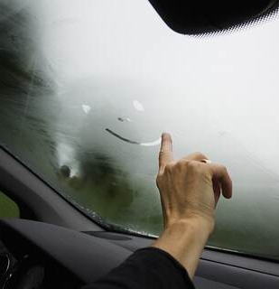
Kışın camların buğulanması , odanın içerisindeki su buharı soğuk cama çarptığında cama ısı verir ve yoğuşarak sıvı hale geçer

Slide 36
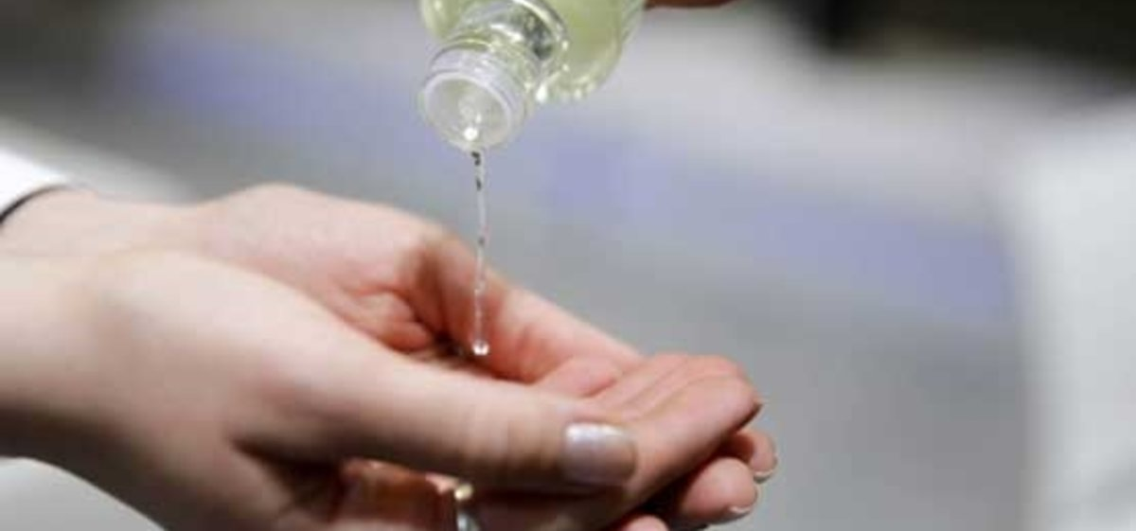
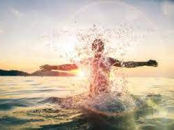
Elimize kolonya döktüğümüzde bir süre sonra elimiz serinler. Bunun sebebi; kolonya buharlaşma sırasında elimizden ısı alır
Denizden çıkan kişinin üşümeye başlaması, vücudundaki su damlacıkları buharlaşırken vücudundan ısı alır.

Slide 37

8.Sınıf LGS FEN BİLİMLERİ MADDENİN ISI İLE ETKİLEŞİMİ | Özısı, Isı, Sıcaklık
https://www.youtube.com/watch?v=DdxIwRa0BuM&t=83s

Slide 38
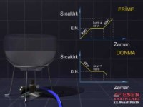
Esen Yayınları Animasyonları: Hâl Değişimi ve Grafikler | Change of State and Graphs
https://www.youtube.com/watch?v=rFCvBHNZgpM

Slide 39


MEB LGS ÇIKMIŞ VE ÖRNEK SORULAR

Slide 40
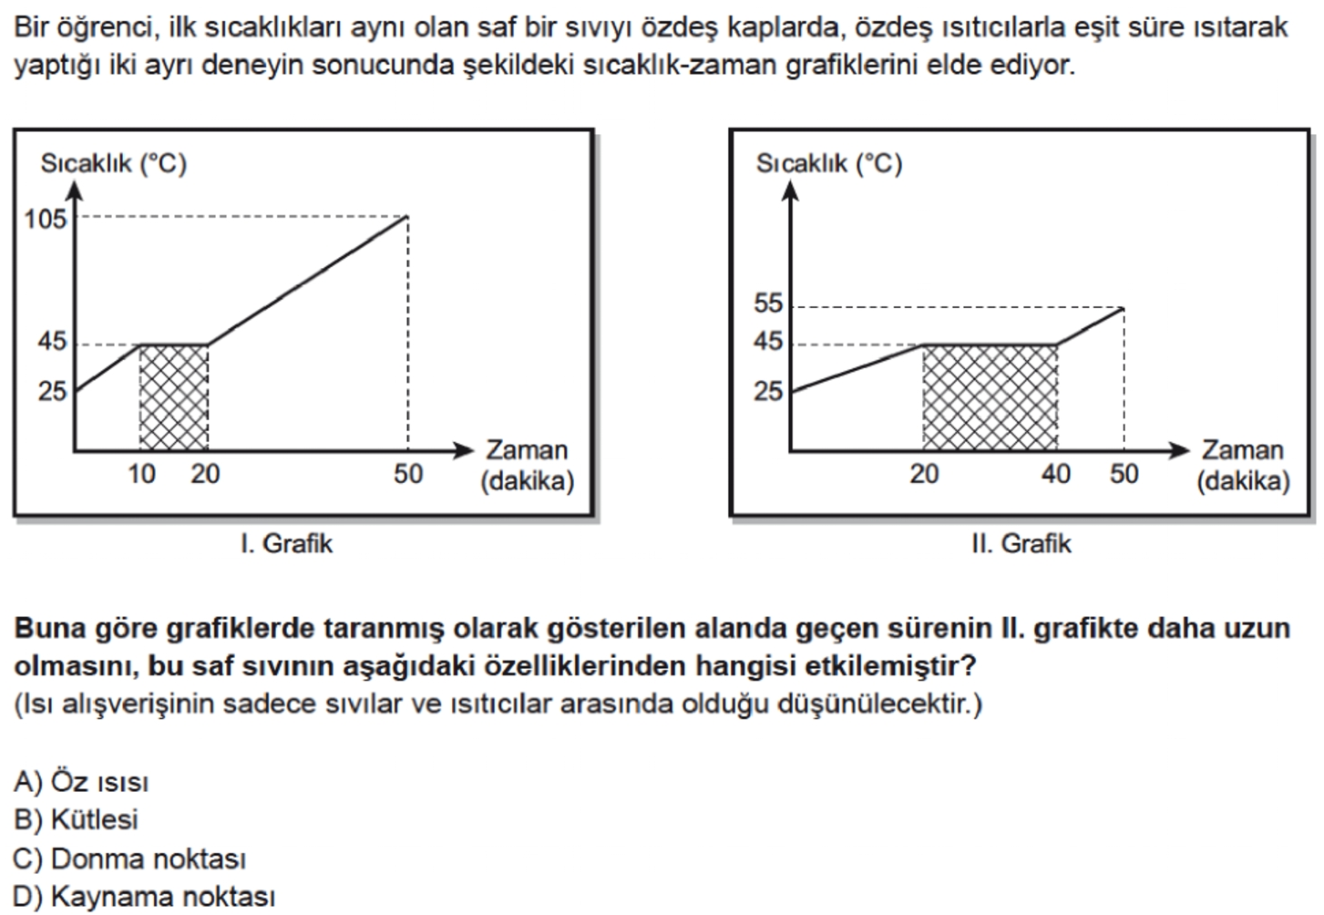
LGS 2019

Slide 41





LGS 2019
CEVAP B

Slide 42
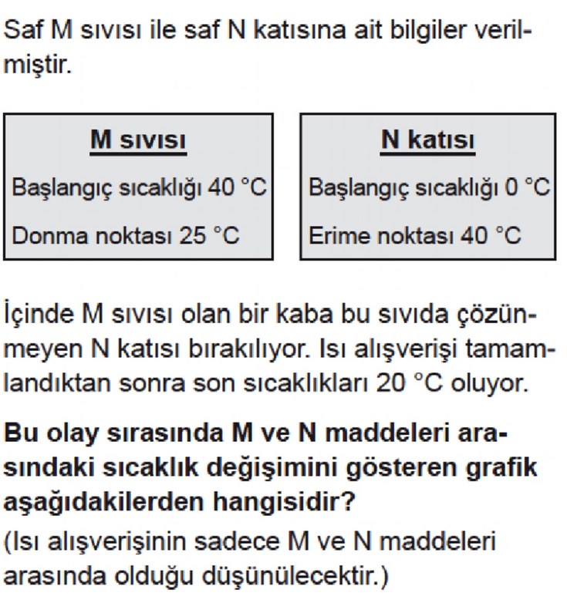
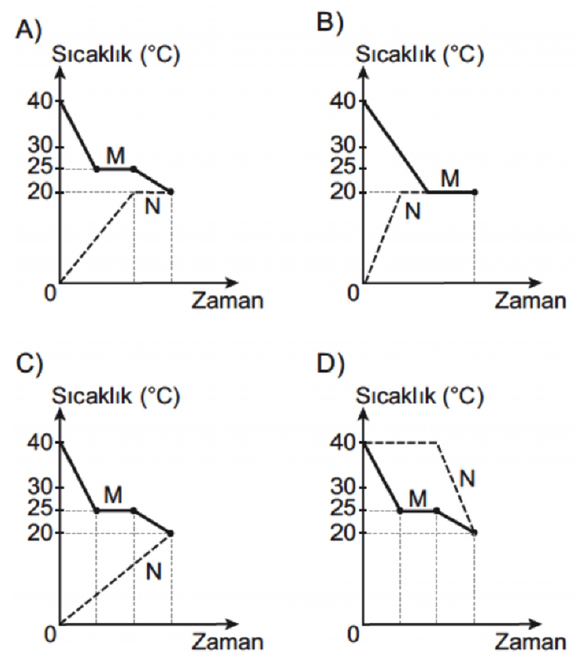
LGS 2018

Slide 43
CEVAP C

Slide 44
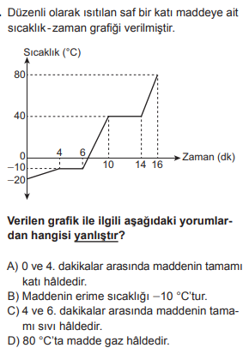
PYBS 2019

Slide 45
CEVAP C

Slide 46
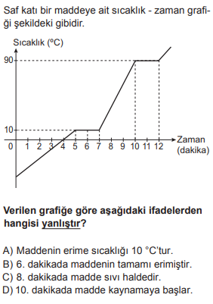
PYBS 2018

Slide 47
CEVAP B

Slide 48
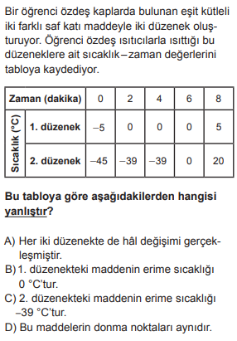
PYBS 2018

Slide 49
CEVAP D

Slide 50
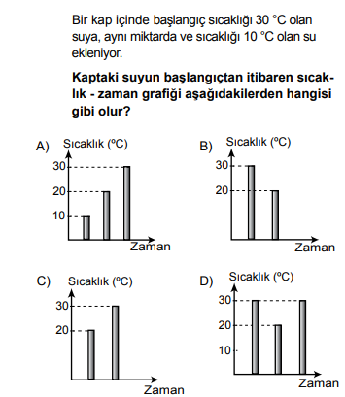
2017-pybs
PYBS 2017

Slide 51
CEVAP B

Slide 52
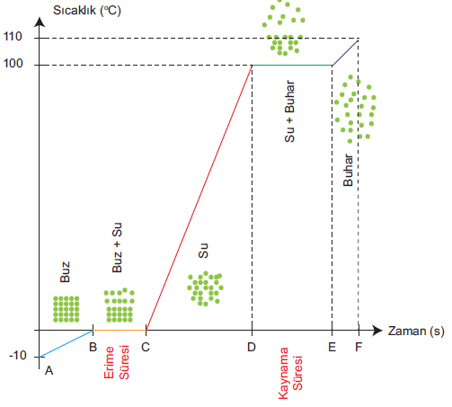
Yanda suyun hal değişimi olaylarının grafik üzerinde gösterimi verilmiştir.
Verilen grafiğe göre aşağıdaki çıkarımlardan hangisine ulaşılamaz?
A) Madde tüm aralıklarda ısı almıştır.
B) Madde iki defa hal değişimi yapmıştır.
C) Tüm aralıklarda maddenin sıcaklığı artmıştır.
D) Maddenin tanecikleri gittikçe daha düzensiz bir hal almıştır.

Slide 53
Yanda suyun hal değişimi olaylarının grafik üzerinde gösterimi verilmiştir.
Verilen grafiğe göre aşağıdaki çıkarımlardan hangisine ulaşılamaz?
A) Madde tüm aralıklarda ısı almıştır.
B) Madde iki defa hal değişimi yapmıştır.
C) Tüm aralıklarda maddenin sıcaklığı artmıştır.
D) Maddenin tanecikleri gittikçe daha düzensiz bir hal almıştır.
CEVAP C

Slide 54
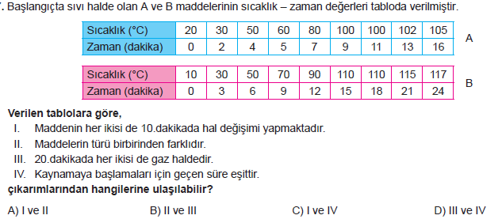

Slide 55
CEVAP B

Slide 56
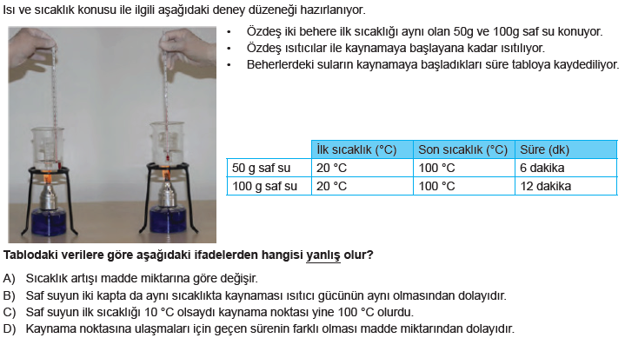

Slide 57
CEVAP B

Slide 58
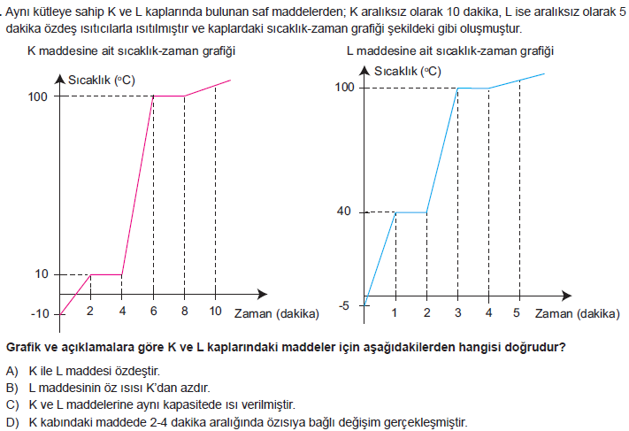

Slide 59
CEVAP B

Slide 60
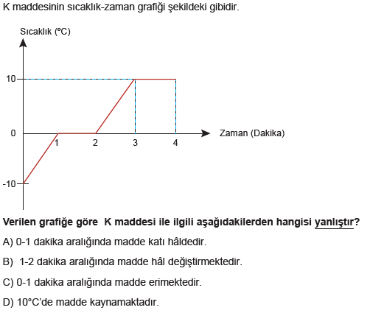

Slide 61
CEVAP C

Slide 62

HAZIRLAYAN
www.fenusbilim.com

